Slide 1
Итоговый проект на PyGame «Pacman»
Лицей Академии Яндекса
Дадаева Лиза
Фоченков Семен

Slide 2
Цель проекта
Разработка приложения для игры в «Pacman» на языке программирования Python с помощью библиотеки PyGame

Slide 3
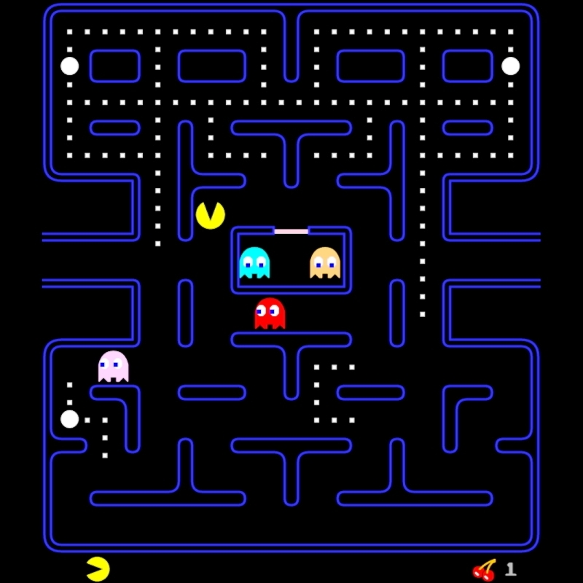
Что такое «Pacman»?
Аркадная видеоигра, в которой задача игрока - управляя Пакманом, съесть все точки в лабиринте, избегая встречи с привидениями, которые гоняются за героем.

Slide 4
Задачи проекта
1
2
3
Проектирование интерфейса игры
Разработка самой программы
Изучение
принципа игры
в «Pacman»

Slide 5
Этапы проектирования
Определение основных классов игры и создание ее основного интерфейса
Реализация движения персонажей игры и их взаимодействия
Итоговое оформление интерфейса

Slide 6
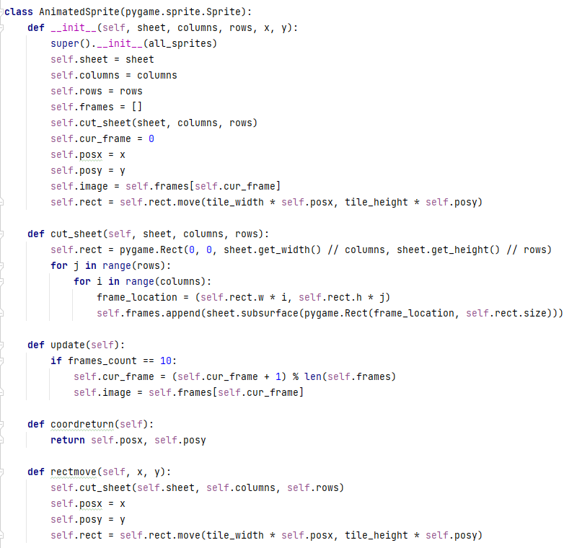
Итоговый проект на PyGame «Pacman»

Slide 7
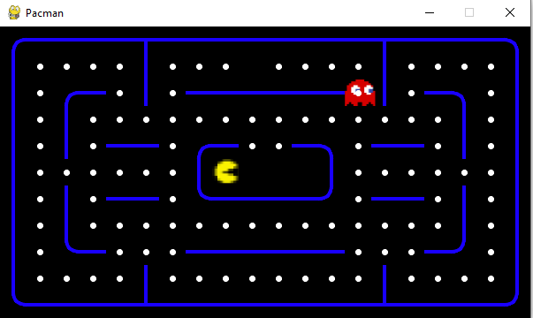
Итоговый проект на PyGame «Pacman»

Slide 8
СПАСИБО ЗА ВНИМАНИЕ

